Slide 1
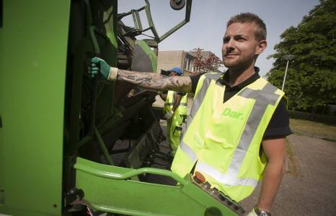
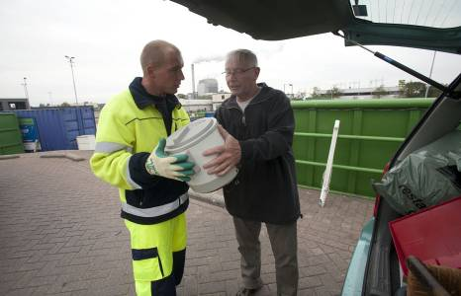
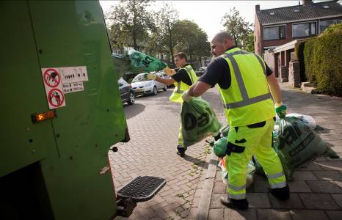
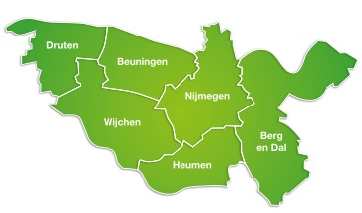
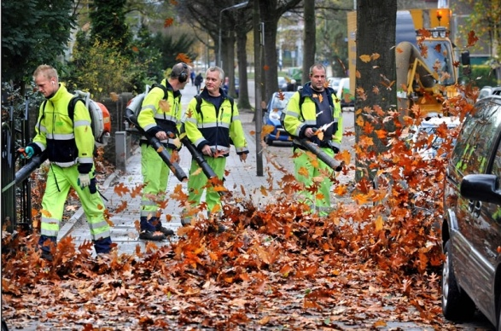
Circulaire economie
19 mei 2017

Slide 2
Waarom circulair?

Slide 3
Missie
Samen creatief naar een schone circulaire leefomgeving door: Duurzaam Afval / grondstof- en (openbaar) Ruimtebeheer in het Rijk van Nijmegen

Slide 4
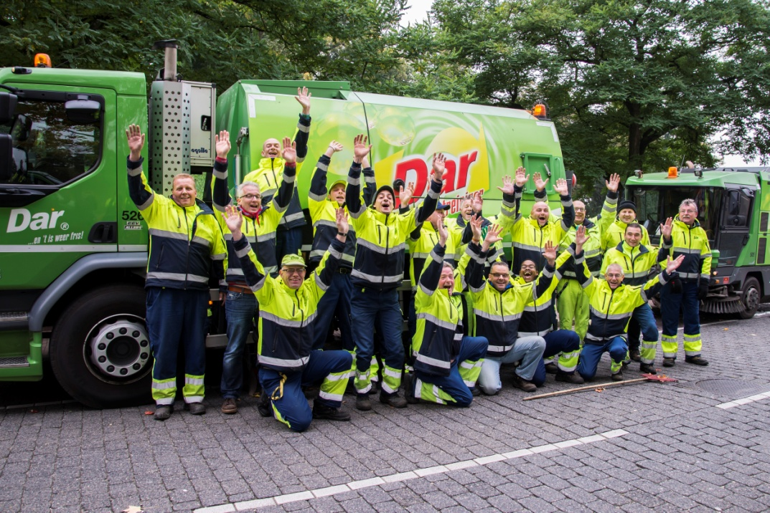
Wie zijn wij?
Waar
Nijmegen
Medewerkers
300
Voertuigen
150 (17 aardgas en 3 elektro)
Gemeenten Van en voor 6 gemeenten
Huishoudens ongeveer 130.000

Slide 5
Wat doen wij?

Slide 6
We leggen alles op hoopjes
Omgekeerd inzamelen
Regionaal sorteercentrum

Slide 7
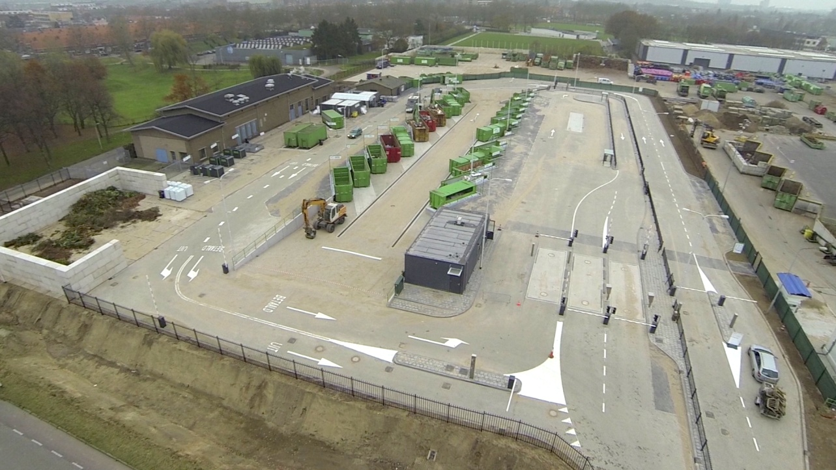
Of we laten het op regionale hoopjes leggen

Slide 8
Hoeveelheden totaal

Slide 9
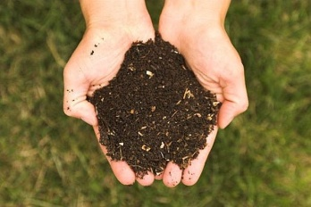
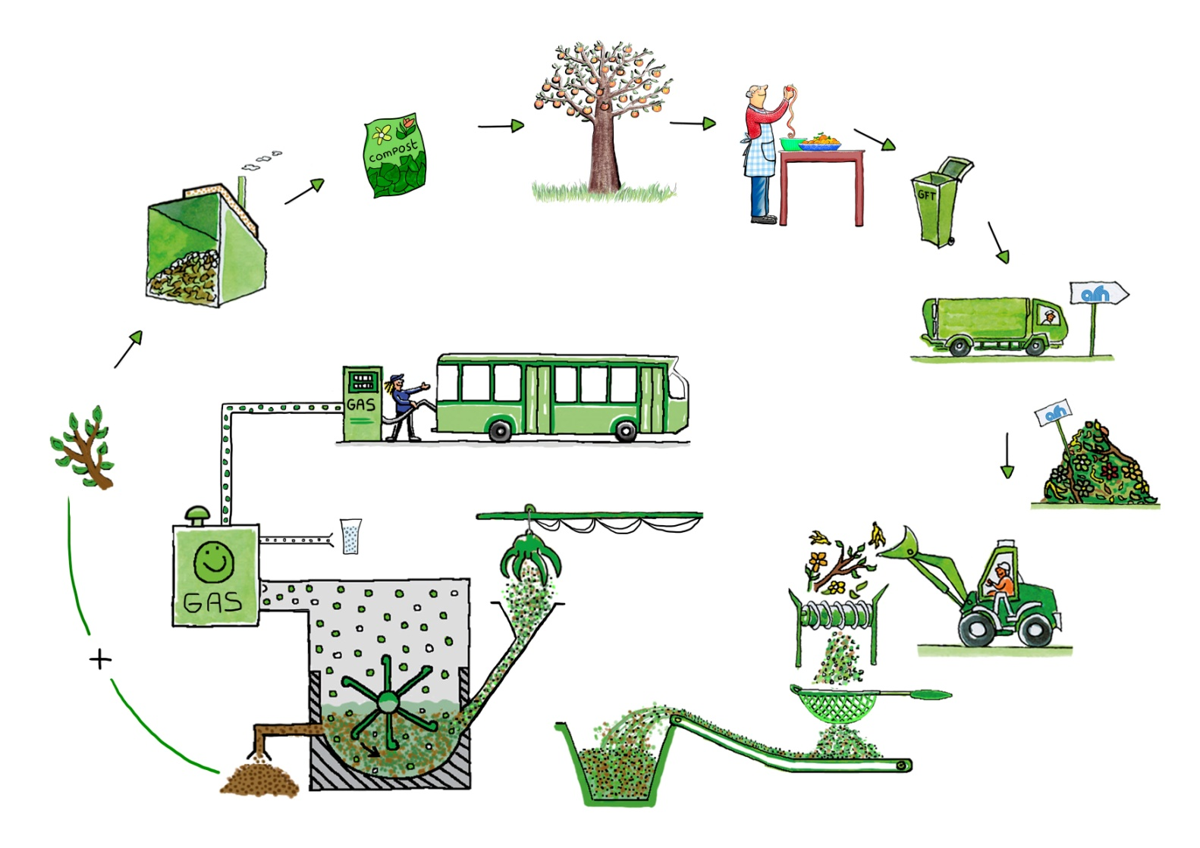
Bus rijdt op jouw bananenschil

Slide 10
Wie neemt het over?

